Slide 1
Цифровые отпечатки браузера
Отчет по выполненной работе за неделю

Slide 2
Основные задачи
1) Разметка БД посещений (присвоение ника пользователю на входе)
2) Экспорт БД логов в csv формат
3) Генерация базы данных (в виду отсутствия возможности разметить существующие записи в БД
4) Классификатор KNN, определяющий пользователя на входе
5) «зашумление» данных с целью выявления наиболее значимых признаков.

Slide 3
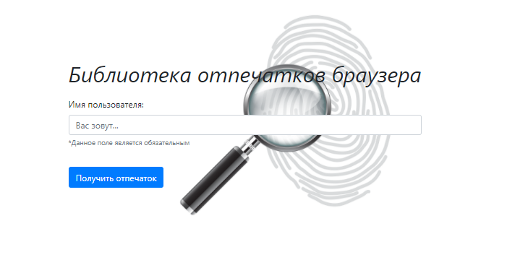
Разметка БД посещений

Slide 4
Генерация записей в базу данных
1) Первичный анализ данных
2) Группировка данных.
3) Уменьшение размерности данных ( по возможности)
4) Невключенные значения.

Slide 5
Первичный анализ данных
За основу берутся данные, которые выводятся при вводе никнейма пользователя.
Эти данные, после обработки, будут использованы в качестве признаков в модели.

Slide 6
Группировка данных
Исходя из представленной таблицы на сайте, можно выделить следующие группы:
1) Спецификация машины пользователя (deviceMemory, screenResolution, hardwareConcurrency…)
2) Местоположение пользователя (timezoneOffset)
3) Данные, варьирующиеся в зависимости от браузера. (chrome, sessionStorage, indexedDB, localStorage, cookiesEnabled)

Slide 7
Уменьшение размерности
В некоторых случаях мы имеем дело с дублирующими значениями.
timezoneOffset и timezone
Chrome и vendor
Во всех современных браузерах значения storage являются true. Целесообразно объединить эти 4 признака в один и назвать его modernBrowser.

Slide 8
Отсутствующие признаки
К отсутствующим признакам мы отнесем следующие:
audio – не понятны значения, которые может принимать параметры
emptyEvalLength – всегда имеет значения 33 либо 34
Canvas - трудность оборота массива категориальных значений в массив цифровых значений
Plugins – параметр не выдает верные значения. Трудность сбора данных для генерации. Трудность оборота массива категориальных значений в массив цифровых значений.

Slide 9
Первичная генерация и обработка данных
В качестве СУБД мы будем использовать MongoDb. Данная БД достаточно проста в использовании, а также предоставляет инструмент Compass, для наглядного отображения базы данных.
В качестве языка программирования используем javascript и платформу node.js.

Slide 10
План действий
1) Определение модели посещения
2) Сборка массивов необходимых значений для обеспечения разнообразия генерации
3) Непосредственно функция генерации посещения
4) Вспомогательная функция, обеспечивающая зашумление ряда признаков.
5) Написание функционала, обеспечивающего экспорт БД в формате csv.

Slide 11
Модель посещения.
Библиотека mongoose для работы с БД предоставляет доступ к классам Schema и model.
Внутрь Schema помещаем признаки, о которых мы говорили ранее.
Передаем Schema в model.

Slide 12
Сборка массивов значений
Большинство из рассматриваемых признаков имеют тип boolean, то есть принимают значения true или false.
Для полей colorDepth,deviceMemory, hardwareConcurrency, timezoneOffset, platform нам понадобятся массивы значений. Необходимые значения были найдены на wikipedia и тематических сайтах.

Slide 13
Функция генерации посещения
Создаем пустой объект currentVisit
Для нашего ключа генерируем значение индекса, с помощью которого будем обращаться к полю.
Создаем объект с промежуточным результатом ключ-значение.
Объединяем currentVisit с промежуточным объектом.

Slide 14
Добавляем шум
Для каждого имени из объекта data создаем объект, в который кладем признаки, связанные с классификацией браузера.
Генерируем значения.
С помощью UpdateMany обновляем значения.

Slide 15
Экспорт данных в csv
MongoDB предоставляет команду для экспорта базы данных.
mongoexport
--db users
--collection contacts
--type=csv
--fields [fields]
--out /output/contacts.csv

Slide 16
Написании функции экспорта.
С помощью шаблонных строк получаем необходимые значения базы данных, коллекции, выходного файла и необходимых полей.
На основе массива создаем строку, которую передаем в функцию exec.
Вызываем ее.

Slide 17
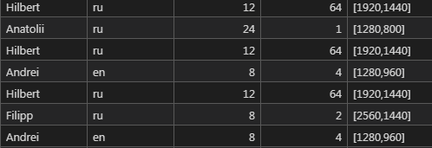
Результат экспорта.
Первичная обработка и генерация данных завершена.

Slide 18
Jupyter notebook. Вторичная обработка данных
Для продолжения работы мы должны перейти в Jupyter notebook.
Экспортируем полученный файл csv с помощью функции pd.read_csv().

Slide 19
KNN классификатор.
Прежде чем использовать классификатор, мы должны понять, что именно KNN использует внутри себя.
Для выдачи прогнозов KNN выполняет следующие действия:
1) С помощью определенной метрики вычисляет расстояние между векторами.
2) находит ближайших соседей
3) Делает прогноз.

Slide 20

KNN классификатор. Метрика
В нашем случае мы используем обычную «Евклидову» метрику.
Ее формула выглядит следующим образом
Вполне очевидно, что для использования данной формулы мы должны иметь цифровые признаки, а не категориальные.

Slide 21
Вторичная обработка признаков.
Для вторичной обработки нам понадобится сделать следующее:
1) Все булевы значения сконвертировать в целочисленные: «0» – ложь, «1» – истина.
2) Для шрифтов воспользуемся библиотекой scikit.ordinalEncoder
3) Для размеров экрана воспользуемся следующим: перемножим два значения между собой, а затем отнормируем его.

Slide 22
Обучение
Теперь наши данные готовы.
Импортируем knn классификатор.
Разделяем наши данные на тестовую и обучающие выборки.
Обучаем.
Смотрим точность вычислений.

Slide 23
Шум в признаках, варьирующихся в зависимости от браузера
Данные признаки вносят минимальный вклад в точность модели. Зашумление любого из них приводит к падению точности примерно на 1%.
Зашумление целой группы приводит к снижению точности на 3%.

Slide 24
Шум в признаках спецификации железа.
Зашумление данных признаков ведет с сильному снижению точности.
Среднее снижение при зашумлении одного признака группы достигает значений в 10%-15%.
Зашумление целой группы приводит к 3% точности.

Slide 25
Точность в зависимости от количества соседей.
Берем зашумленные данные.
Для n=1 точность равна 92%
Для n=2 точность равна 79%
Для n=3 точность равна 68%
Для n=4 точность равна 35%
Данные для остальных n можно найти в тетради.

